Slide 1

CAUZIONI: DALL’ASSUNZIONE DEL RISCHIO ALLA GESTIONE DEI SINISTRI
2022/2023
Dr. Mauro Gentini
Presidente del Forum Cauzioni e Credito

Slide 2

Lunedì 29 maggio 2023
Sfide e prospettive per i Rami Cauzioni e Credito

Slide 3
Peculiarità del Ramo Cauzioni
Ramo di domanda
Sostanziale per l’economia del Paese
Non per tutti
Maggiori costi rispetto ad altri
Valutazione doppia: sul rischio, ma soprattutto sul contraente

Slide 4
Peculiarità del Ramo Cauzioni
8 compagnie che rappresentano il 62,% della raccolta premi
del FCC ed il 28,5% del mercato:
Dati x Mio
Totale esposizione in corso alla data del 31/12/2021 € 19.900
Totale esposizione delle garanzie rilasciate nel corso del 2021 € 7.700

Slide 5
YEAR: 2023, 2024, 2025 CRESCITA MODERATA +2/5%
Premi contabilizzati ( 2018 - 2022 )

Slide 6
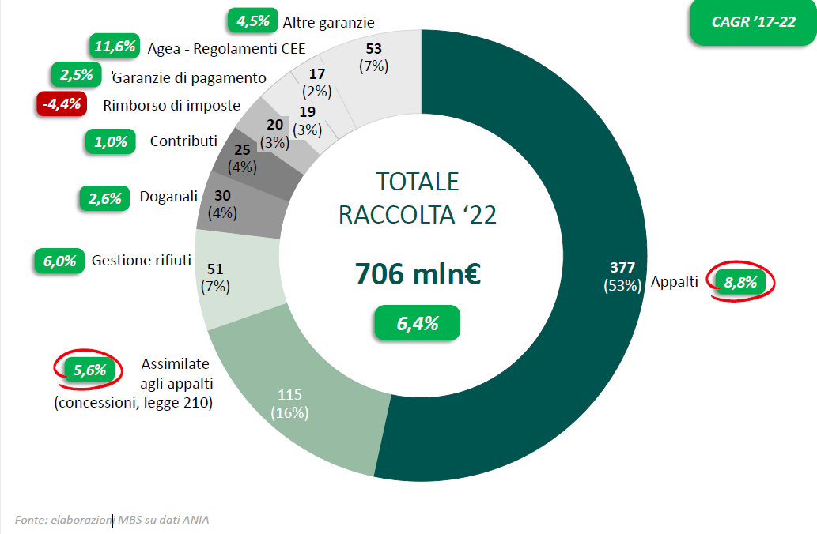
Raccolta: segmentazione per tipologia di rischio ( 2022 )

Slide 7
An Andamento delle principali tipologie di rischio

Slide 8
Ramo Cauzioni: competitor non assicurativi
Fidejussioni bancarie
Domanda Offerta
Prodotto poco attrattivo per il cliente Scarso interesse banche vs fidejussioni
Maggiore costo: commissione + interesse sul capitale Prodotti non remunerativi ( commissione < 1% )
Congelamento beni per 100-120% dell’importo Accantonamenti di capitale molto rilevanti
Segnalazione Centrale Rischi, con conseguente riduzione Criteri di valutazione rischio più stringenti
di accesso al credito Doppia esposizione nel caso di credito di cassa
Prodotto poco ricercato / poco conveniente Prodotto opportunistico
Su richiesta a tutela dei grandi clienti
Su rischi non coperti da ass,ni ( es. Ferrovie )

Slide 9
Raccolta premi dei primi 10 Gruppi Assicurativi
Gruppo Ass.vo | Premi 2022 | Variazione | Gruppo Ass.vo | Premi 2021 | Variazione
Generali | 88,7 | + 3,1 | Generali | 86,1 | + 5,4
Revo ( ex Elba ) | 73,2 | + 22,7 | Elba | 59,6 | + 9,8
Unipol | 58,0 | + 5,4 | Reale Mutua | 55,3 | + 4,9
Coface | 55,5 | + 9,4 | Unipol | 55,0 | + 17,2
Reale Mutua | 55,4 | + 0,1 | Coface | 50,7 | + 17,1
Atradius | 49,8 | + 5,6 | Atradius | 47,2 | + 21,2
Sace BT | 45,7 | + 14,7 | Sace BT | 39,9 | + 12,7
S2C | 39,4 | + 0,8 | S2C | 39,0 | + 29,7
Axa | 37,9 | + 16,7 | Axa | 32,5 | + 11,3
HDI | 29,6 | - 2,7 | HDI | 32,5 | + 23,7
Incidenza sul 100% | 75,6 |  | Incidenza sul 100% | 77,0

Slide 10
Raccolta premi dei primi 10 Gruppi Assicurativi
Gruppo Ass.vo | Premi 2020 | Variazione | Gruppo Ass.vo | Premi 2019 | Variazione
Generali | 59,4 | + 15,1 | Elba | 58,2 | + 17,.6
Elba | 54,3 | - 6+,7 | Reale Mutua | 53,4 | + 5,1
Reale Mutua | 52,7 | - 1,2 | Generali | 51,6 | + 2,2
Unipol | 46,9 | - 5,1 | Unipol | 49,5 | - 3,2
Coface | 43,3 | - 0,2 | Coface | 43,4 | + 1,5
Atradius | 38,9 | - 8,7 | Atradius | 42,6 | - 3,0
Sace BT | 35,4 | + 7,7 | Sace BT | 32,8 | - 3,7
S2C | 30,1 | + 19,3 | Axa | 29,6 | + 10,4
Axa | 29,2 | - 1,3 | Allianz | 26,7 | + 7,5
HDI | 24,6 | + 10,5 | S2C | 25,2 | + 45,8
Incidenza sul 100% | 73,8 |  | Incidenza sul 100% | 77,0

Slide 11
Raccolta premi dei primi 10 Gruppi Assicurativi
Gruppo Ass.vo | Premi 2022 | Variazione | Gruppo Ass.vo | Premi 2009 | Variazione
Generali | 88,7 | + 3,1 | Generali | 66,6 | + 33%
Revo ( ex Elba ) | 73,2 | + 22,7 | Elba | 6,7 | + 992%
Unipol | 58,0 | + 5,4 | Unipol | 101,0 | - 43%
Coface | 55,5 | + 9,4 | Coface | 43,65 | + 27%
Reale Mutua | 55,4 | + 0,1 | Reale Mutua | 38,3 | + 44%
Atradius | 49,8 | + 5,6 | Atradius | 29,5 | + 68%
Sace Bt | 45,7 | + 14,7 | Sace Bt | 29,3 | + 55%
S2C | 39,4 | + 0,8 | S2C | 0
Axa | 37,9 | + 16,7 | Axa
HDI | 29,6 | - 2,7 | HDI | 7,1 | + 317%
Variazione sul 100% | 75,6

Slide 12
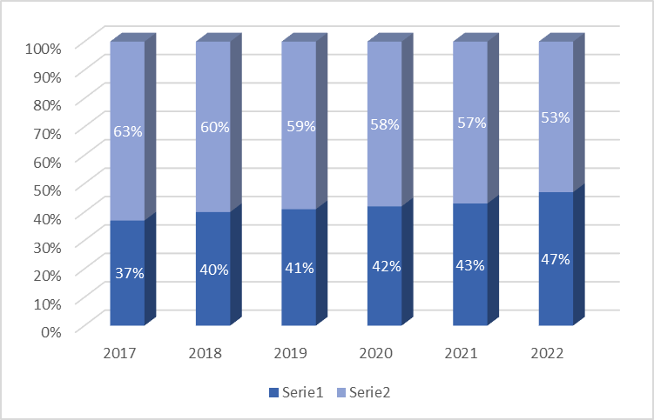
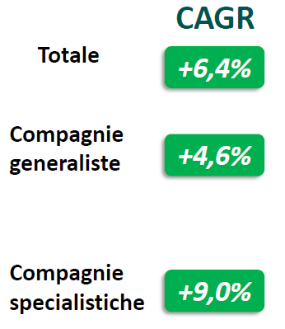
DINAMICHE COMPETITIVE: struttura del mercato
CONTESTO COMPETITIVO
2 cluster quasi equivalenti: leggera leadership delle compagnie generaliste ma velocità di crescita doppia delle compagnie specialistiche

Slide 13
S Strategie dei player del settore
BUSINESS NON STRATEGICO | BUSINESS DI SERVIZIO | CRESCITA SPECIALISTICA | CRESCITA SINERGICA
Assenza di investimenti significativi ( solo adeguamenti normativi ) con obiettivi di crescita assenti | Investimenti mirati e obiettivi di crescita moderati | Investimenti periodici per continuo efficientamenmto e con importanti obiettivi di crescita | Strategia di crescita continua supportata da importanti investimenti
Focus sui tagli medio-grandi ( rischi che richiedono elevata competenza ) | Focus sui tagli medio-grandi e spinta commerciale solo su tipologie di rischio selezionate | Copertura completa dei tagli di rischio, in alcuni casi focus su specifici segmenti anche non coperti dal mercato | Business cauzioni concepito come «traino» per lo sviluppo commerciale di altri rami
Nuove garanzie erogate solo ai clienti corporate più importanti | Business sfruttato in maniera opportunistica per sviluppo commerciale di specifici rami danni | Assenti azioni sinergiche con altri rami | Copertura completa dei tagli di rischio

Slide 14
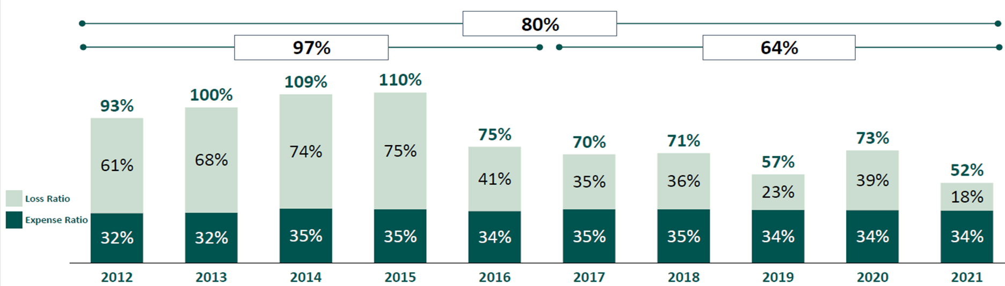
A Analisi redditività Fonte: elaborazioni MBS su dati ANIA e ISTAT

Slide 15
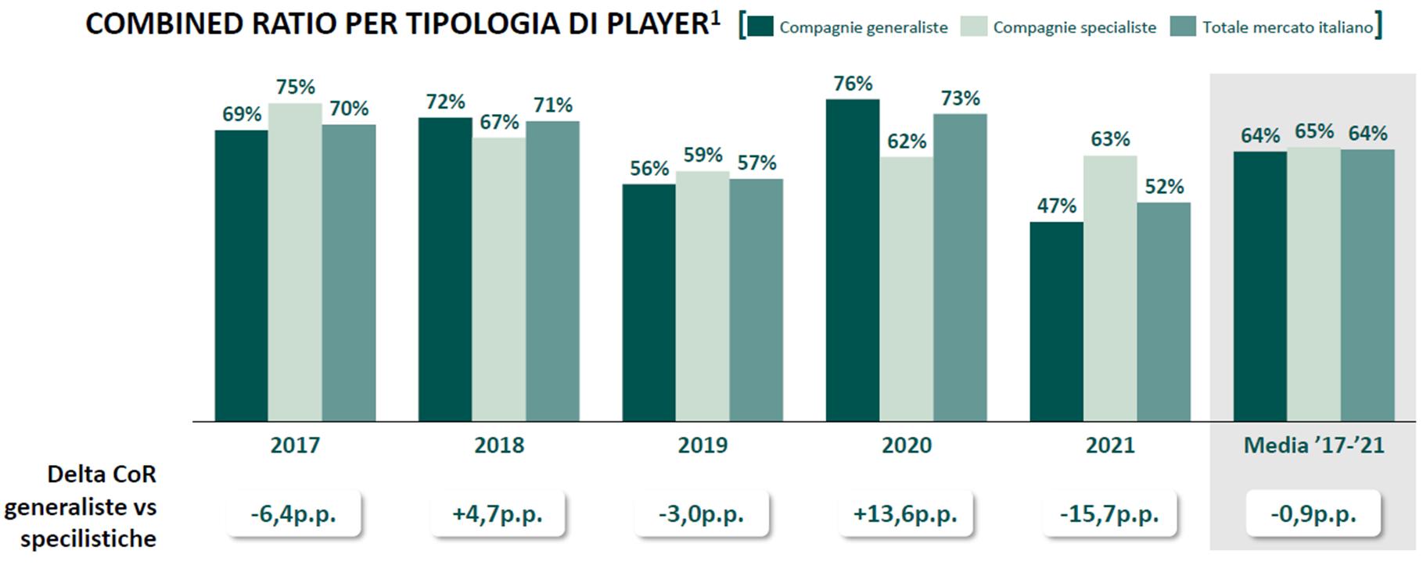
Redditività negli anni per tipologia di player
Raccolta

Slide 16
1 – Key success focus elementi distintivi
Offerta e underwriting | Distribuzione
Capacità tecnica di valutazione del rischio ( competenza, dati e algo ) | Competenze tecniche agenzie generaliste
Automazione processi e strumenti assuntivi | Ricorso ad agenzie specializzate
Autonomia agenziale ( guidata dagli strumenti ) | Posizionamento sui broker
Digitalizzazione operatività agenziale, firme digitali e caricamento proposte direttamente a sistema, superando la gestione via mail / ticket | Partnership con banche
 | Strategie cross-selling sui clienti Corporate

Slide 17
2 - Key success focus elementi distintivi
Digitalizzazione operatività agenziale | Autonomia agenziale ( guidata dagli strumenti ) | Velocità di risposta direzionale
Firme digitali e caricamento proposte direttamente a sistema, superando la gestione via mail / ticket | Messa a disposizione della rete agenziale di piattaforme assuntive per le cauzioni per velocizzare e guidare la sottoscrizione in particolare dei tagli piccoli ( calcolo automatico del fido, workflow assuntivo, . . . ) | Primo fattore competitivo del settore, punti di forza delle compagnie specialistiche e oggi obiettivo delle generaliste, perseguito tramite investimenti mirati sun personale e strumenti

Slide 18
3 – Key success focus elementi distintivi
Automazione processi e strumenti assuntivi | Capacità tecnica di valutazione del rischio | Strategie di cross-selling su clienti Corporate
Investimenti per automatizzare / industrializzare il processo assuntivo ( es. dashboard assuntiva, lettura automatica testi gara ) Fattore chiave per competere sui tagli medio-piccoli (abbattimento costi di gestione) | Progressivo arricchimento delle dimensioni di valutazione ( es. previsioni forward looking, criteri ESG, utilizzo database gare pubbliche ) Adozione in alcuni casi di modelli organizzativi specializzati su temi specifici ( es. Legge 210 ) | Business Cauzioni come leva di sviluppo clienti corporate favorendo strategie cross-selling su altri rami, tramite processi strutturati e scelte organizzative dedicate

Slide 19
L’evoluzione del Ramo Cauzioni
?
>>> Come fare per continuare a operare in questo scenario
difficile ed in continua evoluzione ?
>>> Occorre usare la leva del cambiamento nei rapporti tra
la compagnia e il contraente

Slide 20
L’evoluzione del Ramo Cauzioni
Gli enti beneficiari ( pubblici e privati ) richiedono condizioni di pagamento sempre più derogatorie, condizioni che spianano la strada ad un orientamento giurisprudenziale che sempre più definisce la polizza fidejussoria come un contratto autonomo di garanzia, provo pertanto dell’accessorietà all’obbligazione principale.
Pagamento incondizionato Crescente difficoltà a trattare
Pagamento senza riserva > > > > > > > > > con gli enti beneficiari condizioni
Pagamento senza opporre eccezione tipiche del contratto fidejussorio
Pagamento in deroga all’art. 1945 c.c.
Pagamento senza obbligo di documentazione
Pagamento senza possibilità di opporre le eccezioni
che spetterebbero al debitore principale ( . . . )

Slide 21

L’evoluzione del Ramo Cauzioni
La valutazione del rischio
IERI
Il primo driver era il tipo di rischio
OGGI
Il primo driver è il rating del contraente
Le condizioni di polizza
IERI
Attenzione alle condizioni tra garante e assicurato, il resto standard
OGGI
Particolare attenzione alle condizioni tra garante e contraente

Slide 22

L’evoluzione del Ramo Cauzioni
I rischi hanno sempre maggiore durata: gli obblighi da convenzione urbanistica non durano quasi mai meno di 10 anni, gli appalti hanno spesso ritardi di esecuzione, i cantieri non chiudono quasi mai nei termini.
Origine dell’esigenza: Rischi di sempre maggiore durata / difficoltà delle aziende ad adempiere alle obbligazioni nei tempi inizialmente pattuiti
Comportaemto da adottare: Creazione di una clausola che preveda la facoltà bilaterale di recesso ( per il contraente e per la società )
In caso di recesso esercitato dalla società:
Obbligo per il contraente di sostituire la garanzia
Obbligo per il contraente di costituire una somma pari al massimale di polizza, a garanzia del regresso, fino alla liberazione della garanzia.

Slide 23

L’evoluzione del Ramo Cauzioni
Comportamento da adottare
- Obblighi informativi
pena la costituzione del deposito cautelativo
- Eventi critici
se non sanati, pena la costituzione del deposito cautelativo
Origine dell’esigenza:
- Monitorare per tutta la durata del rischio il mantenimento del profilo di affidabilità del contraente
- Individuare segnali di crisi
- Prevenire interventi di anticipazione del sinistro

Slide 24

L’evoluzione del Ramo Cauzioni
.
Sezione A
Che disciplina i rapporti tra la società e li beneficiario, e che rimane fedele agli schemi tipici richiesti dagli enti beneficiari
Sezione B
Che disciplina i rapporti tra la società e il contraente, che contempla clausole innovative
la cui formulazione risponde a precise esigenze

Slide 25

L’evoluzione del Ramo Cauzioni
PATTUIZIONI SPECIALI
Definizione e tempistiche
Genericamente sono documenti che, insieme ai suoi allegati,
indicano gli obblighi reciproci del Fidejussore, del Contraente
e dei Coobbligati
Da sottoscrivere - da parte del Contraente o dei Cooobllogati –
prima o, eventualmente, contestualmente al rilascio della polizza

Slide 26

L’evoluzione del Ramo Cauzioni
COLLATERALIZZAZIONE
Obbligo di versamento a carico del Contraente in presenza di particolari fattispecie a carico del Contraente / Coobbliogato quali ( a titolo esemplificativo ):
Presenza di atti pregiudizievoli
Modifica compagine societaria / cessione di ramo d’azienda
Ristrutturazioni debitorie / accordi concordatari
Escussione su polize prestate nell’interesse del Contranete
Le somme versate saranno trattenute dalla Società e utilizzate in tutto o in parte per adempiere alle eventuali obbligazioni derivanti dalla polizza.

Slide 27
L’evoluzione del Ramo Cauzioni
Il rilascio delle polizze è accompagnato dalla sottoscrizione di
una contrattualistica ‘’ a latere ‘’, predisposta ad hoc:
Pattuizioni speciali
Il term sheet
Accordo quadro

Slide 28

Il Forum Cauzioni e Credito
Sono circa 30 le compagnie attive nel Ramo Cauzioni
Una quota significativa ( ca. il 50% della raccolta premi totale ) aderiscono
al Forum Cauzioni e Credito ( ONLUS )
Il Forum C.C. è una associazione che ha lo scopo di seguire l’evoluzione della normativa di riferimento, l’andamento del mercato e dello scenario economico di riferimento
Attraverso il proprio sito web il Forum C.C. mette a disposizione degli operatori del settore, normativa, documentazione, report e statistiche sull’andamento dei rami Cauzioni e Credito

Slide 29
Compagnie che aderiscono al Forum Cauzioni e Credito
Compagnie di Assicurazione | Compagnie di riassicurazione
HDI ITALIA SPA ASSICURATRICE MILANESE SPA ALLIANZ VIVA SPA AXA ASSICURAZIONI SPA BENE ASSICURAZIONI SPA CATTOLICA ASSICURAZIONI SOC. COOP. HDI ASSICURAZIONI SPA HELVETIA ASS.NI Rappr. Gen. per l’Italia ITALIANA ASSICURAZIONI SPA ITAS MUTUA LIBERTY MUTUAL Insurance Europe Ltd SACE BT S2C SPA SARA ASSICURAZIONI SPA SOCIETA’ REALE MUTUA DI ASSICURAZIONI TOKYO MARINE HCC VITTORIA ASSICURAZIONI SPA ZURICH INSURANCE Plc | CATLIN SWITZERLAND DEVK RUCKVERSICHERUNGS UND BETEILINGUNGS AG HANNOVER RE MUNICH RE Rappr. Gen. per l’Italia QATAR REINSURANCE COMPANY Ltd ( Branch ) R+V ALLGEMEINE VERSICHERUNG AG SCOR SERVICES SWITZERLAND Ltd SOMPO INTERNATIONAL HOLDING Ltd SWISS RE INTERNATIONAL SE Rappr. per l’Italia SWISS REINSURANCE CO Ltd

Slide 30

Il sito web del Forum Cauzioni e Credito

Slide 31
Grazie per l’attenzione
CAUZIONI: DALL’ASSUNZIONE DEL RISCHIO ALLA GESTIONE DEI SINISTRI ( 2022 / 2023 )
Segreteria Forum Cauzioni e Credito

